Slide 1
Fluctuations of electromagnetic radiation scattered on artificial irregularity of the ionosphere
Флуктуации рассеянного на искусственных неоднородностях ионосферы электромагнитного излучения

Slide 2
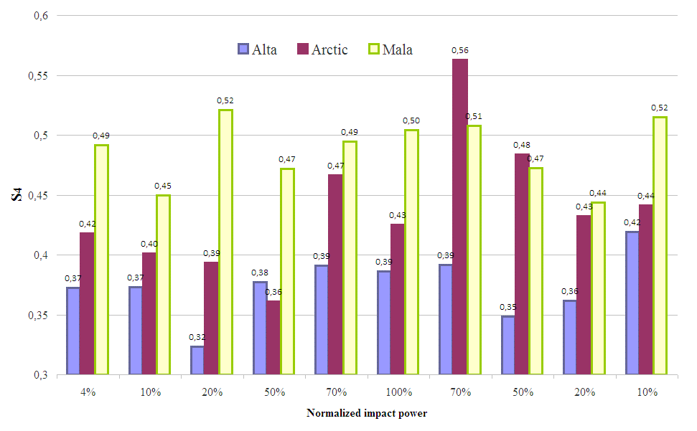
Индекс мерцаний (октябрь 2019)
Scintillation Index (October 2019)
Гибридная частота

Slide 3
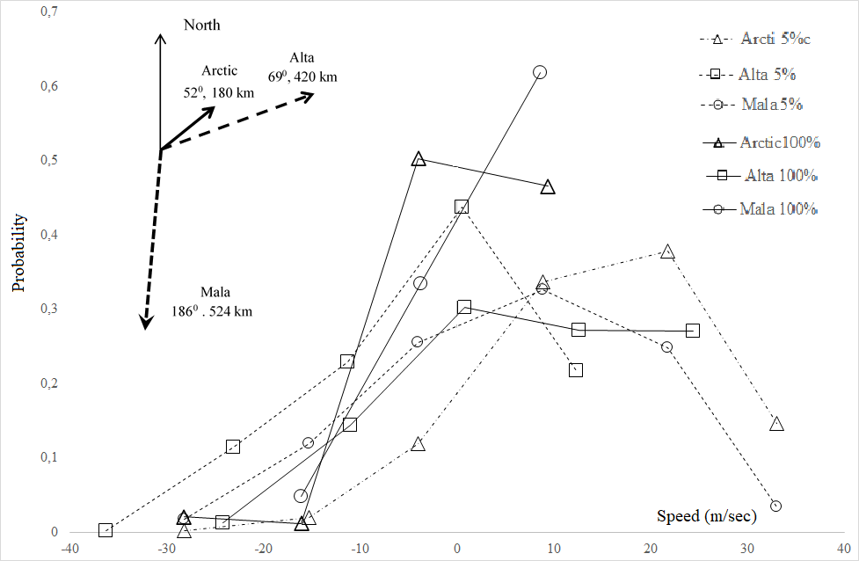
Распределение скоростей при изменении мощности воздействия
Distribution of velocities when changing the impact power

Slide 4
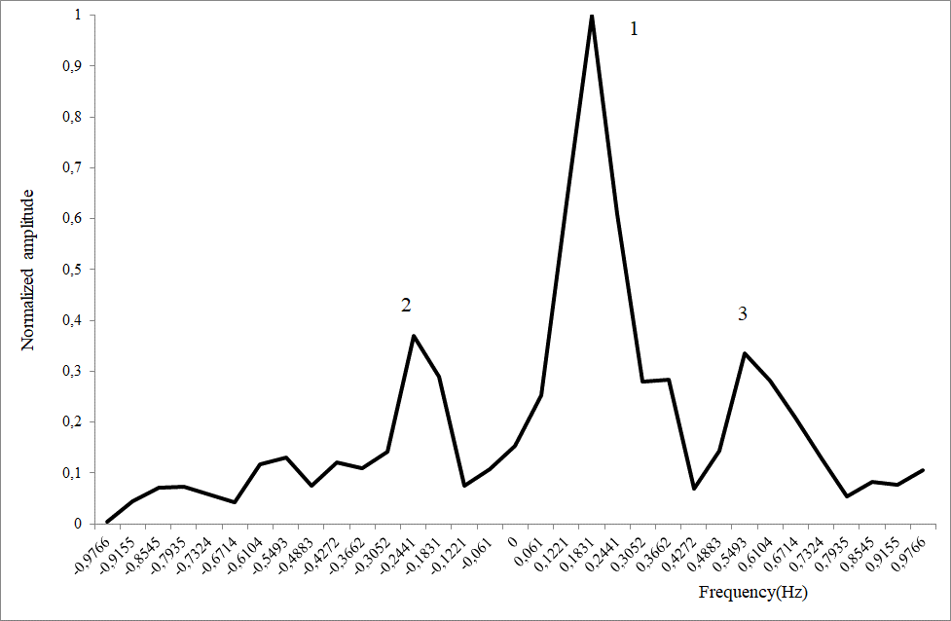
Вихревые структуры в области активного воздействия

Slide 5
Модель рассеяния
Scattering model

Slide 6
Результаты исследований 23 июня 2020 года
Research results June 23, 2020

Slide 7
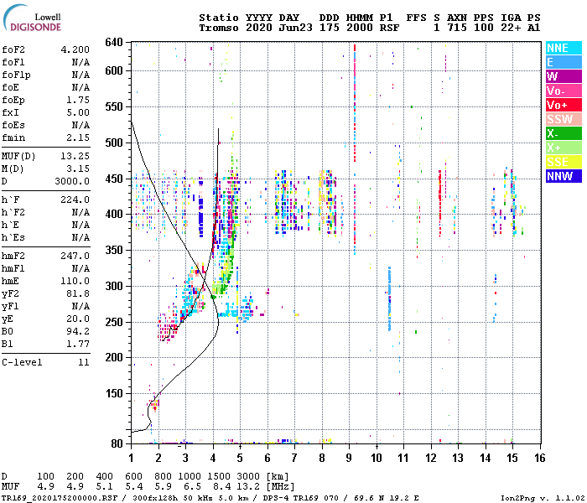
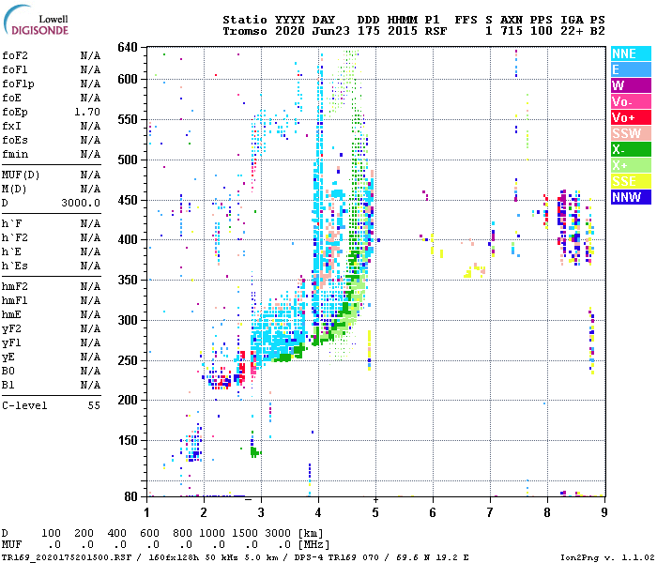
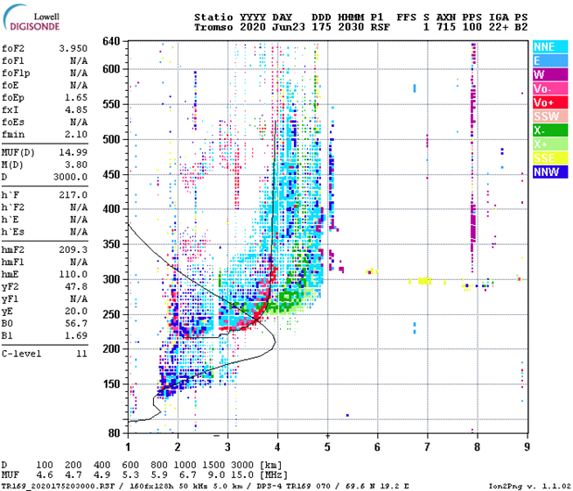
Ионограммы Тромсе 20:00-20:30
Ionograms Tromso 20: 00-20: 30

Slide 8
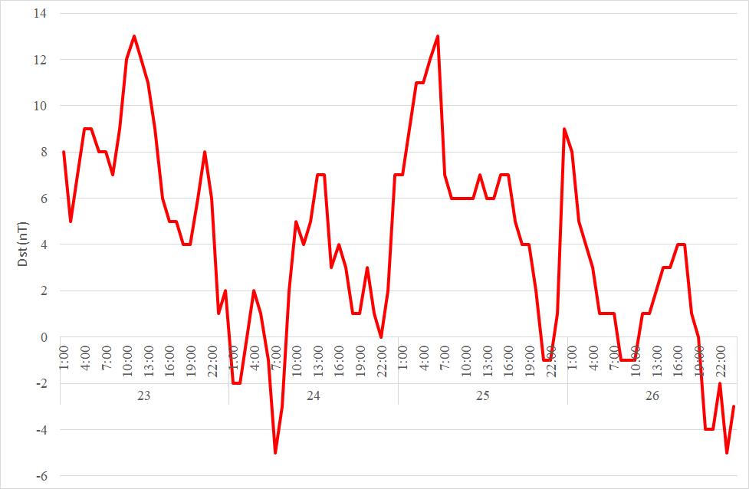
Состояние магнитного поля Земли
The state of the earth's magnetic field

Slide 9
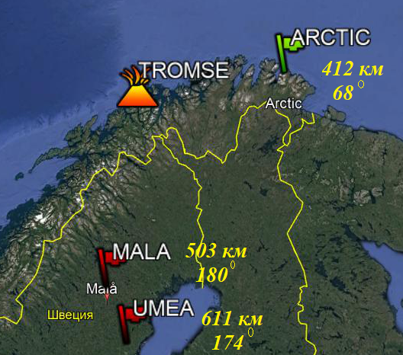
Схема наблюдения (июнь 2020 года)
Observation Scheme (June 2020)

Slide 10
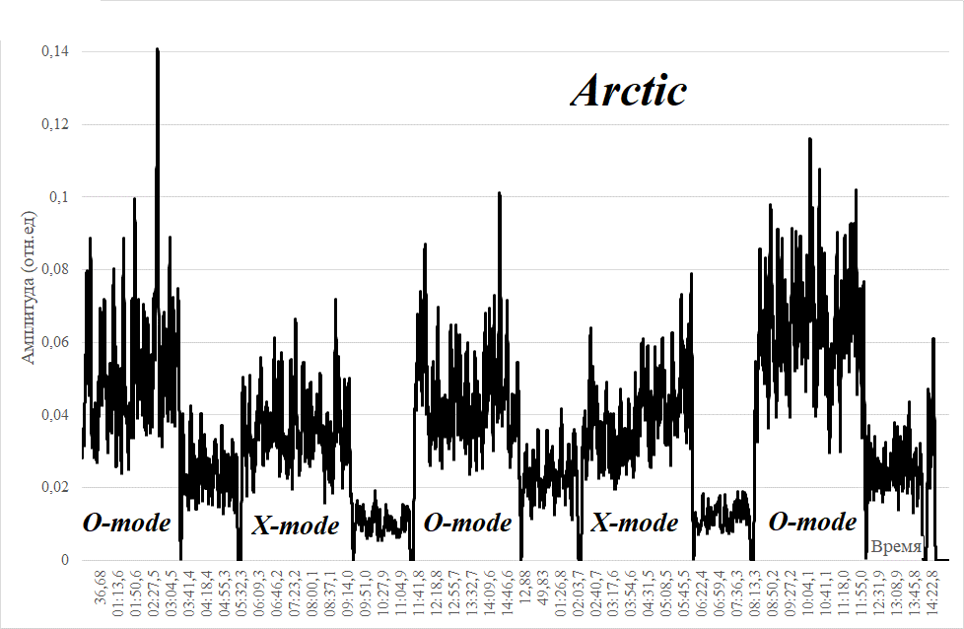
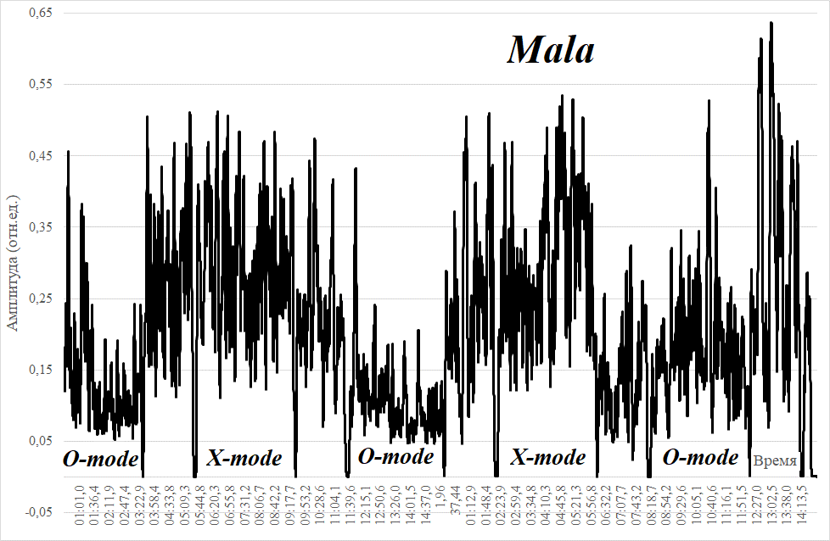
Записи в Arctic и Mala
Entries in Arctic and Mala

Slide 11
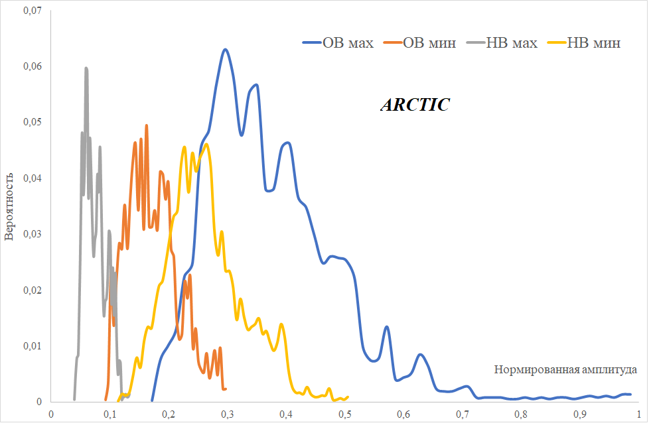
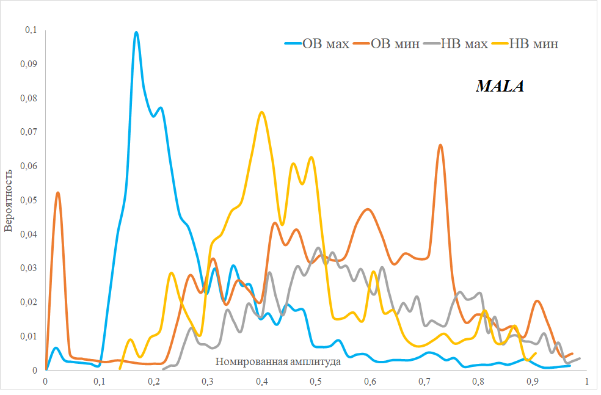
Распределение амплитуд в Arctic и Mala
Distribution of amplitudes in Arctic and Mala

Slide 12
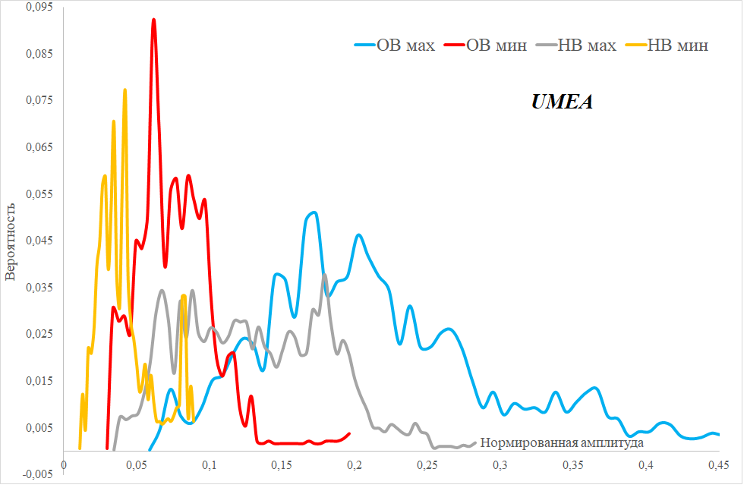
Распределение амплитуд в Mala и Umea
Distribution of amplitudes in Mala and Umea

Slide 13
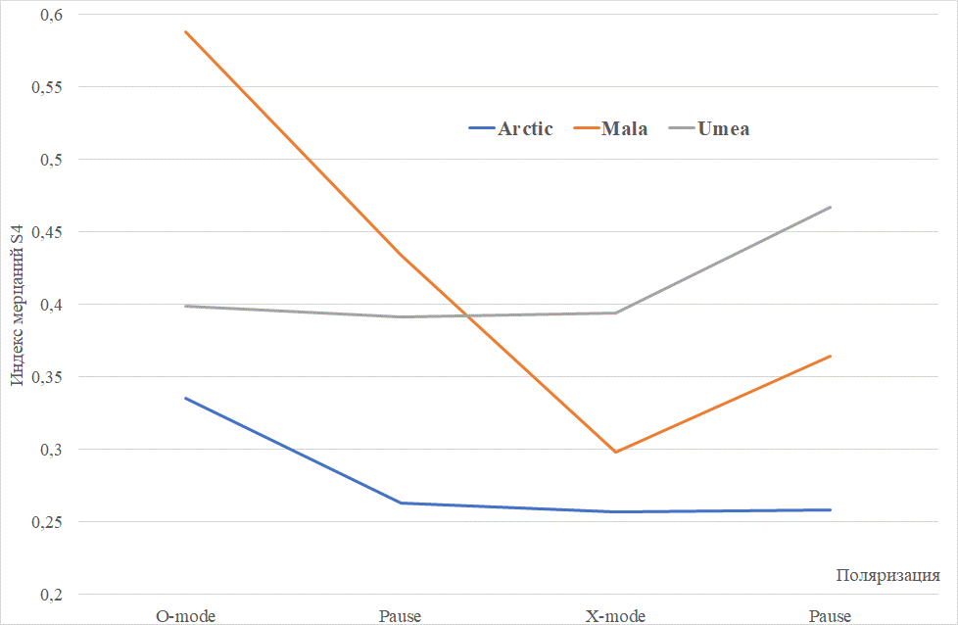
Индекс мерцаний S4
Scintillation Index S4

Slide 14
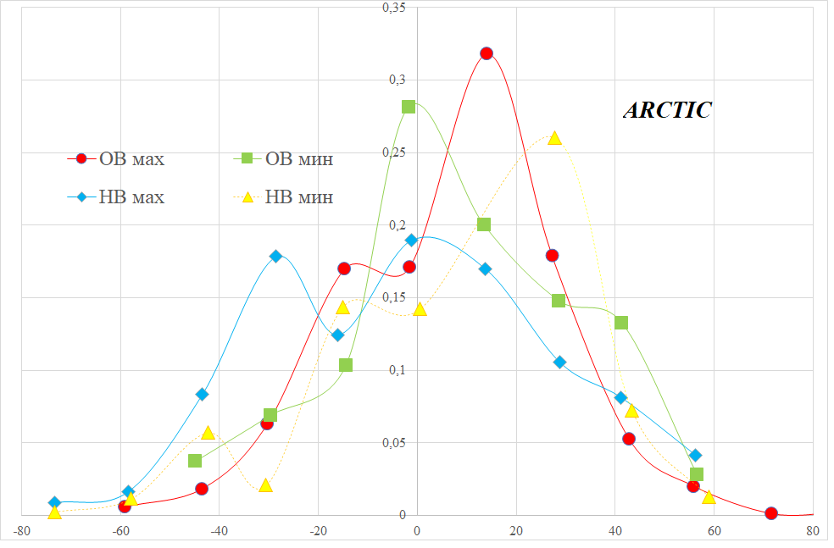
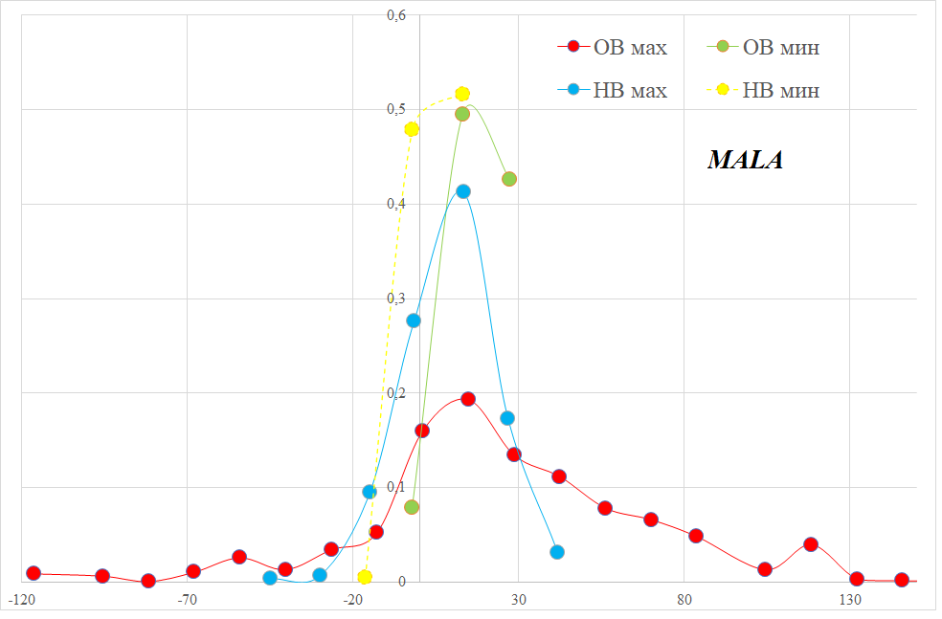
Распределение скоростей в Arctic и Mala
Velocity distribution in Arctic and Mala

Slide 15
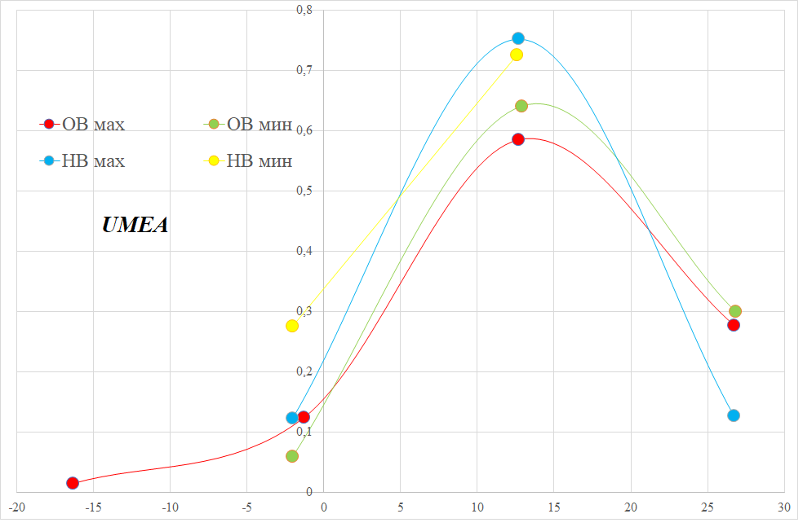
Распределение скоростей в Mala и Umea
Velocity distribution in Mala and Umea

Slide 16
Выводы:
Многопозиционное наблюдение рассеянного на искусственных неоднородностях ионосферы нагревного излучения позволяет оценить параметры этих неоднородностей.
Параметры рассеянного излучения имеют выраженную пространственную неоднородность.
Эта неоднородность вероятнее всего порождается топологией и перемещением неоднородностей.
Индекс мерцаний рассеянной волны соответствует замираниям средней интенсивности.
Conclusions:
1.Multi-position observation of the heating radiation scattered by artificial irregularities of the ionosphere makes it possible to estimate the parameters of these irregularities.
2.The parameters of the scattered radiation have a pronounced spatial heterogeneity.
3.This heterogeneity is most likely generated by the movement of heterogeneities.
4.Scattered wave scintillation index corresponds to moderate fading.

